Slide 1
License Plate Recognition
차량 번호판 인식 프로그램
17681005 김규영
17681026 장정우

Slide 2
Table of Contents
01
02
03
04
데이터 분석 주제
데이터 시각화
팀원 역할
번호판 인식
아이디어
번호판 인식 시각화
신경망 모델
마무리
시연 동영상
팀원별 소감
신경망
학습 과정
손실도와 정확도

Slide 3
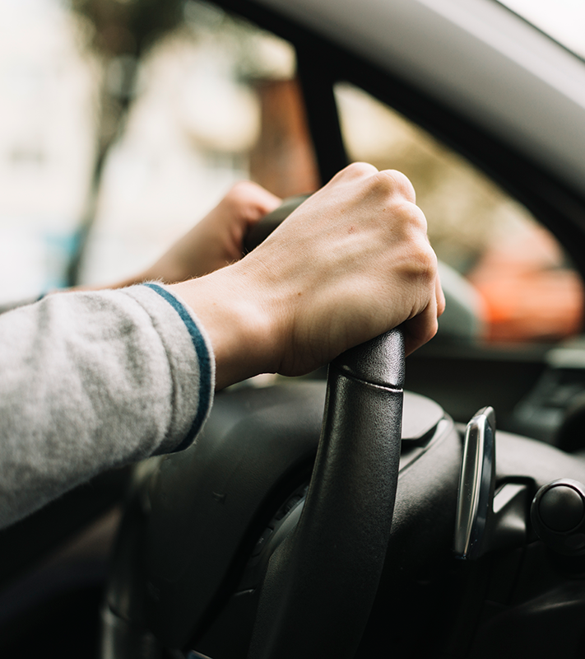
01
데이터 분석 주제

Slide 4
팀원 역할
김규영
장정우
17681005
17681026
자료 수집
데이터 분석
손실도 및 정확도 코드 분석
아이디어 제안
신경망 및 학습과정 분석
프레젠테이션 제작
XX DRIVER LICENSE XX
XX DRIVER LICENSE XX

Slide 5
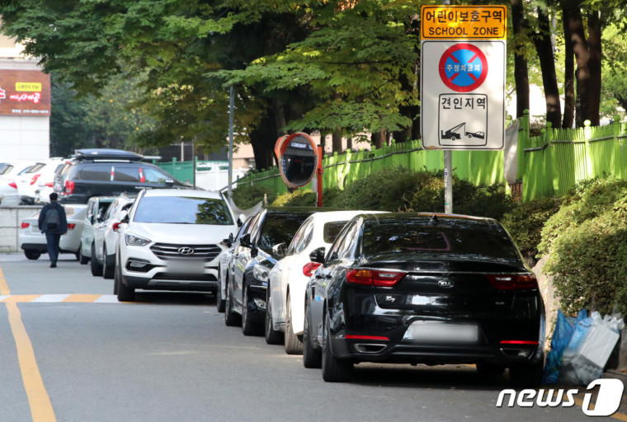
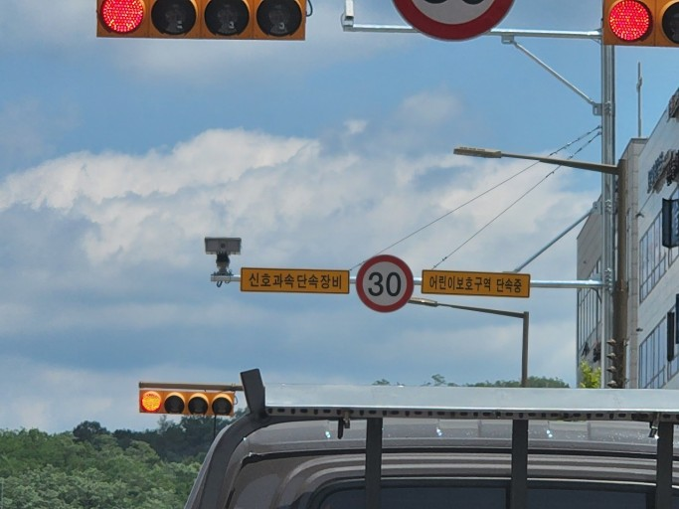
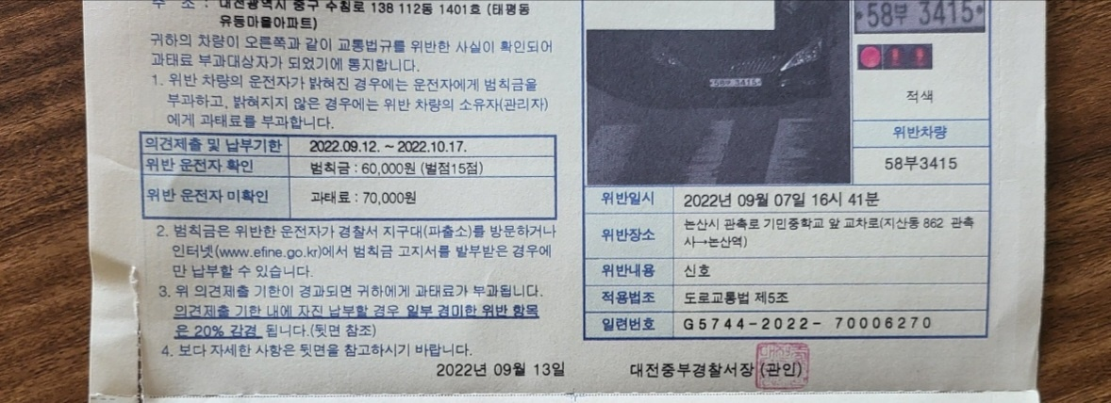
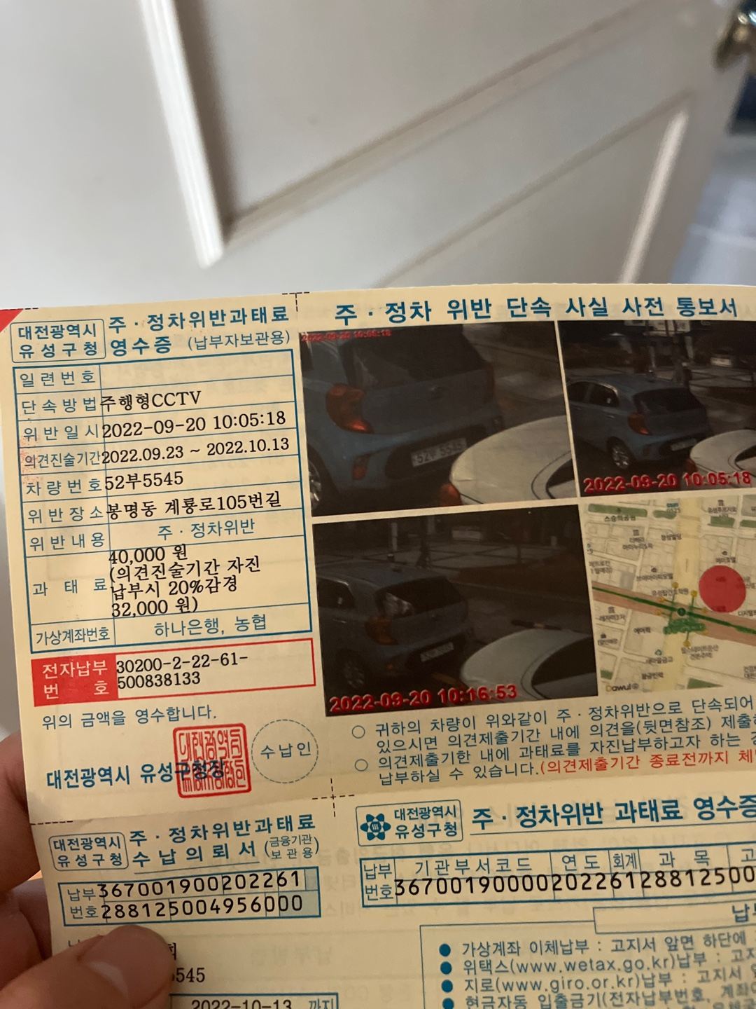
번호판 인식
차량 사고, 속도 및 신호위반, 불법주정차 등을 단속하기 위해선 차량 번호판이 꼭 필요합니다.
이에 따른 차량 번호판 인식 프로그램의 중요성을 느끼고 직접 개발해 보았습니다.

Slide 6
아이디어
차량 번호판 인식
학습 후 인식
다양한 활용
번호판을 학습 시킨 후 인식
딥러닝을 통해 차량 번호판을 학습
차량 주차관리 시설, 출입통제가 필요한 장소, 도로교통 방법 카메라를 통한 단속

Slide 7
02
데이터 시각화

Slide 8
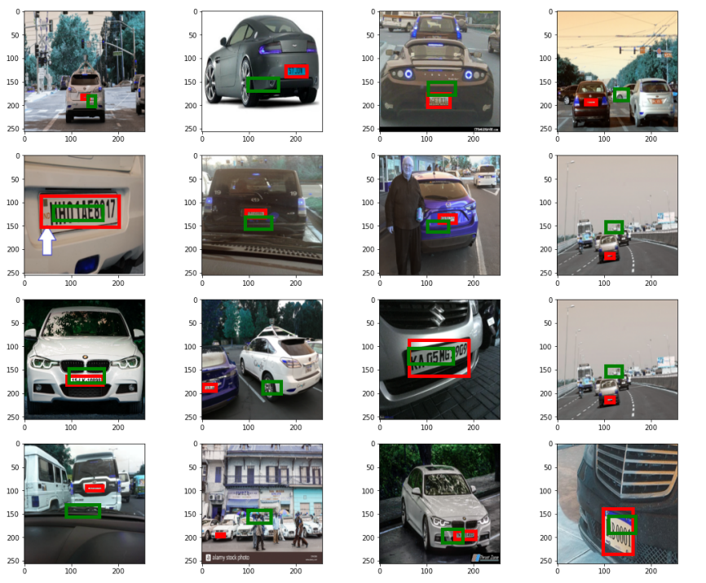
번호판 인식 시각화
*10번의 학습

Slide 9
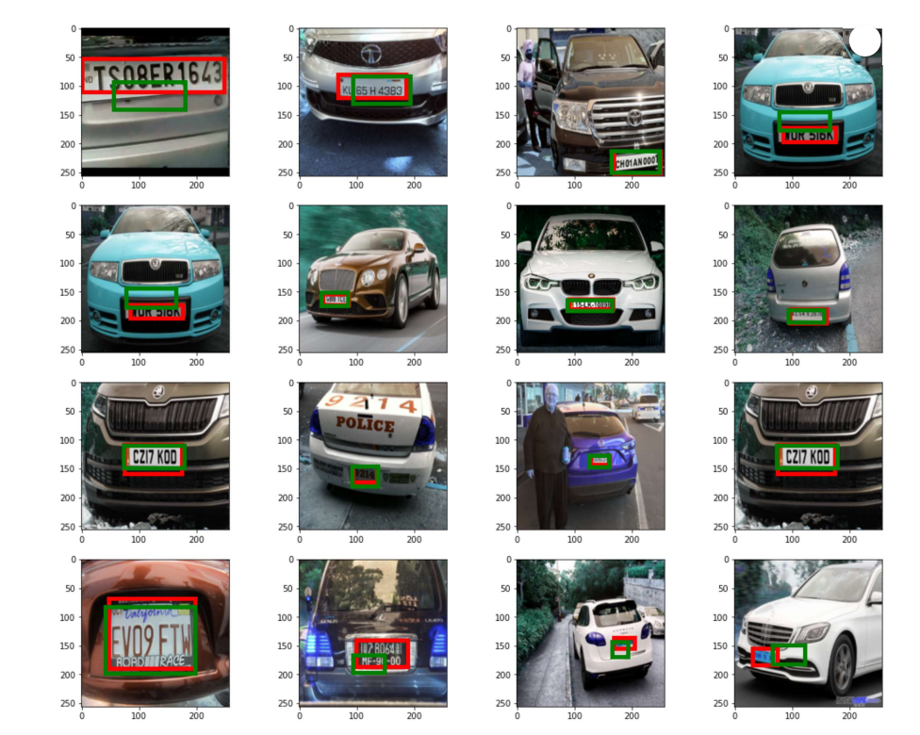
번호판 인식 시각화
*30번의 학습

Slide 10
03
신경망 모델

Slide 11
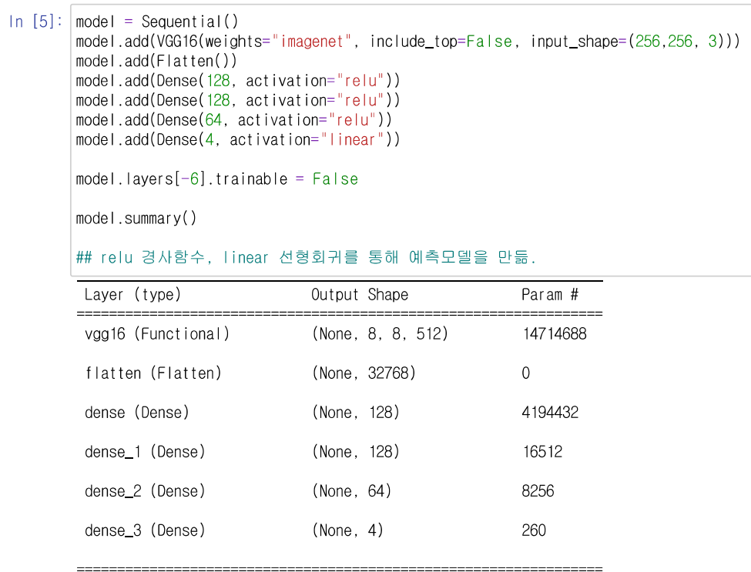
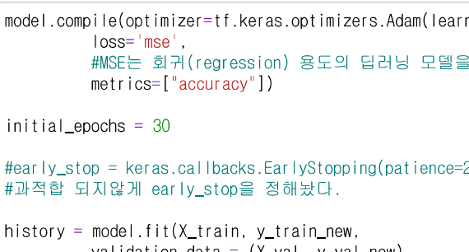
신경망
*relu 함수
*linear 함수
*mse 함수

Slide 12
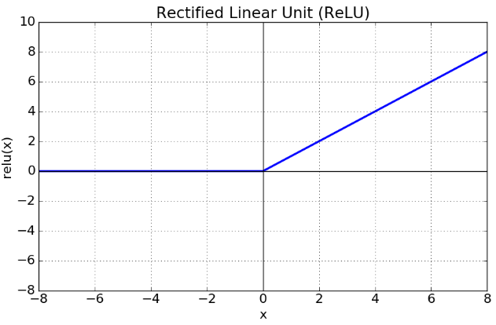
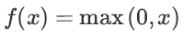
신경망
Relu 경사함수

Slide 13
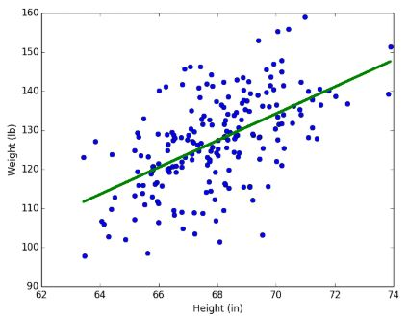


신경망
Linear 선형회귀
*ex 예측값

Slide 14
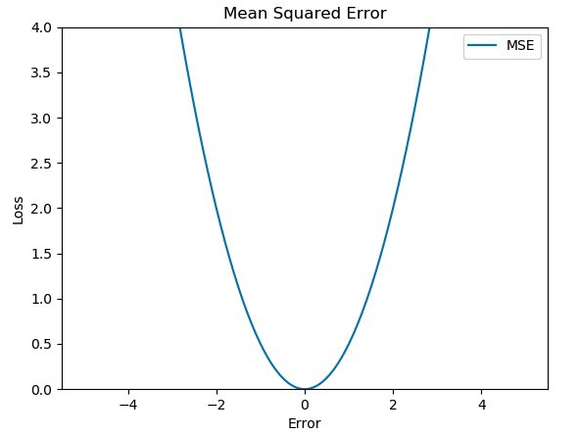
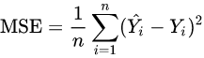
신경망
Mse 손실함수

Slide 15
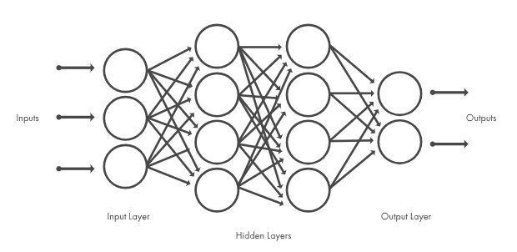
신경망
CNN
*Convolutional Neural Network

Slide 16
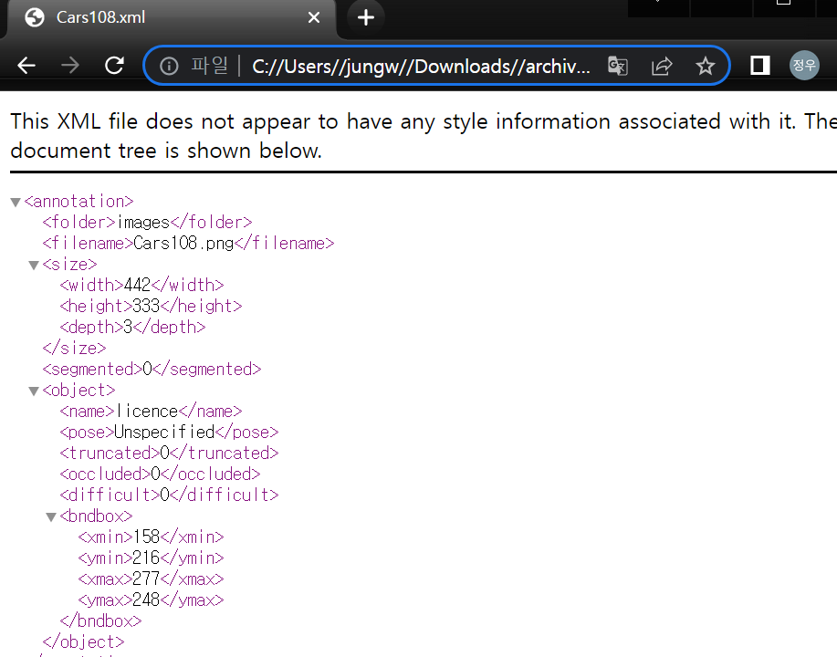
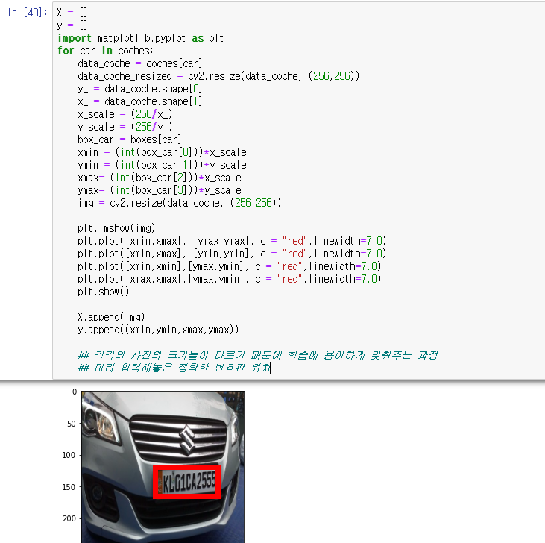
학습 과정

Slide 17
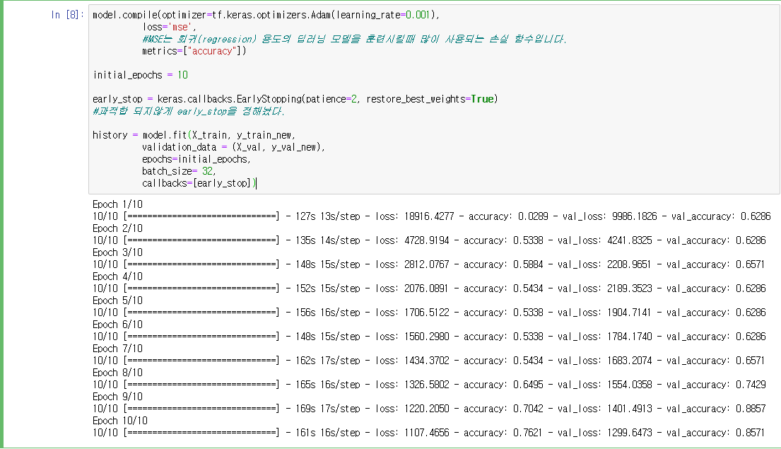
학습 과정
*과적합 : 학습데이터에 대해서는 오차가 감소하지만 실제 데이터에 대해서는 오차가 증가하게 된다.

Slide 18
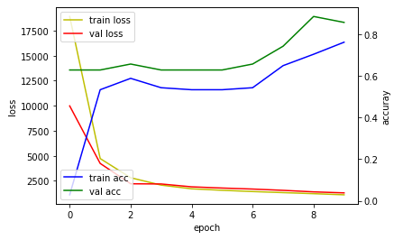
손실도와 정확도
*Train loss : 훈련 손실
*Val loss : 검증 손실
*Train acc: 훈련 정확도
*Val acc: 검증 정확도

Slide 19
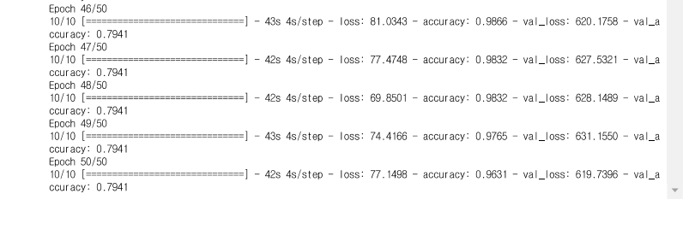
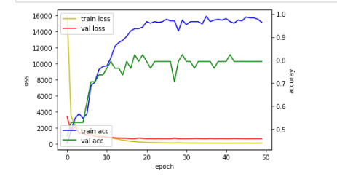
손실도와 정확도
손실도와 정확도
*Early stop 주석 처리 후 실행

Slide 20
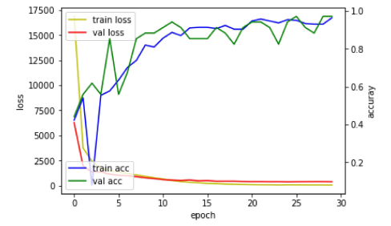
손실도와 정확도
*30번의 학습

Slide 21
손실도와 정확도
10번의 학습
30번의 학습
50번의 학습

Slide 22
04
시연 및 마무리

Slide 23
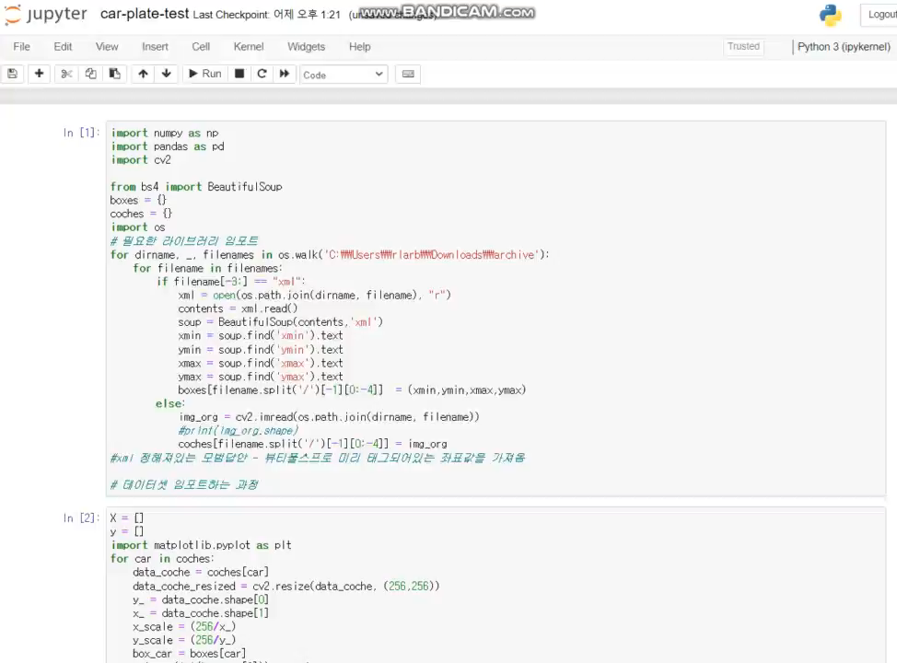
시연 동영상

Slide 24
팀원별 소감
장정우
김규영
이번 프로젝트 과제를 통해 딥러닝의 개념과 다양한 학습 모델 중
신경망 모델을 통해 자동차 번호판을 인식 딥러닝 코드를 작성하는 과정을통해 저의 부족한 부분을 알게되고 부족한 점을 팀원을 통해 보다 수월하게 채워나갈 수 있었습니다. 최종 프로젝트를 팀으로 진행한 덕에 협업하는 법과 과목에 대한 지식을 습득하는 유익한 시간이 되었습니다.
첫 프로젝트라서 많이 미숙했지만 팀원의 격려와 조언 덕분에 역할을 충분히 수행하였습니다. 팀원과 아이디어 회의를 하며 자동차 번호판 인식 아이디어를 얻었고, 교수님의 수업을 토대로 신경망을 참고하여 만들었습니다. 효율을 알아보는 코드와, 학습 과정에서 많은 시행
착오를 겪었지만 포기하지 않고 끝까지 한 결과 저의 첫 프로젝트를 잘 수행하게 된 것 같습니다.
앞으로도 교수님의 좋은 수업을 통해 많이 배우겠습니다. 감사합니다.

Slide 25
THANKS
대한민국 모든 도로가
안전하길 바랍니다.
감사합니다.

